Slide 1
Информационная система «ТРК»

Slide 2
Цель проекта:
Целью курсового проекта является создание и разработка информационной системы для определения рейтинга канала при помощи анкетирования.

Slide 3
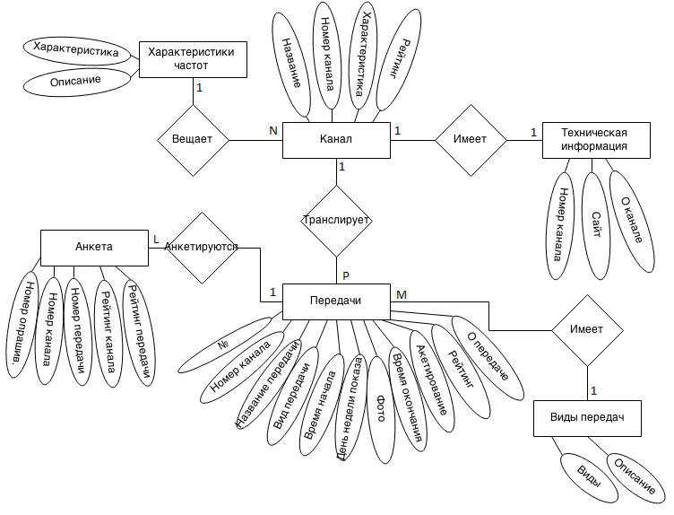
Концептуальное проектирование

Slide 4
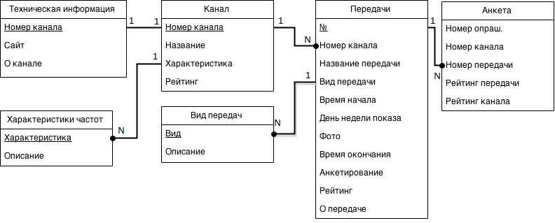
Логическое проектирование

Slide 5
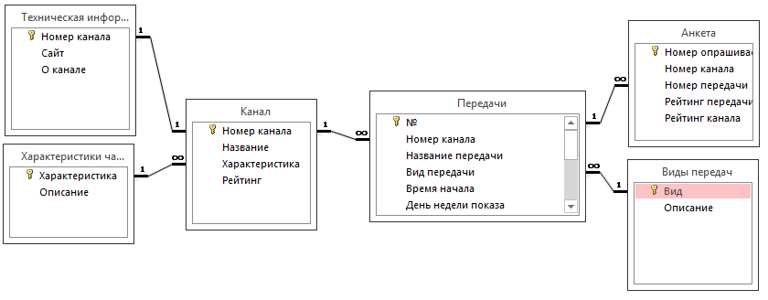
Физическая схема

Slide 6
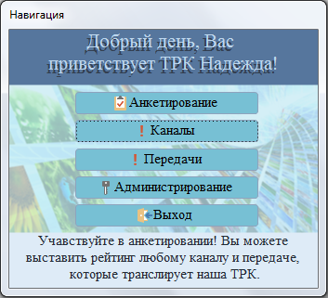
Форма «Навигация»

Slide 7
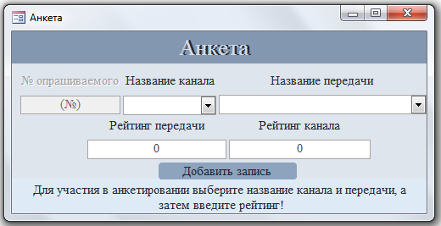
Форма «Анкета»

Slide 8
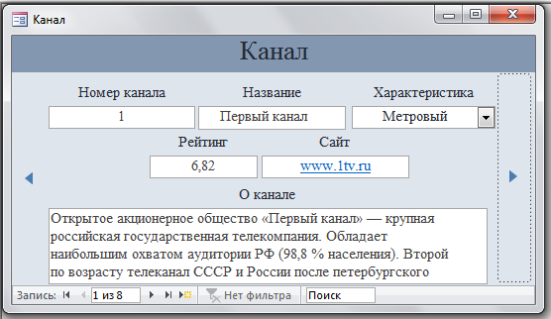
Форма «Канал»

Slide 9
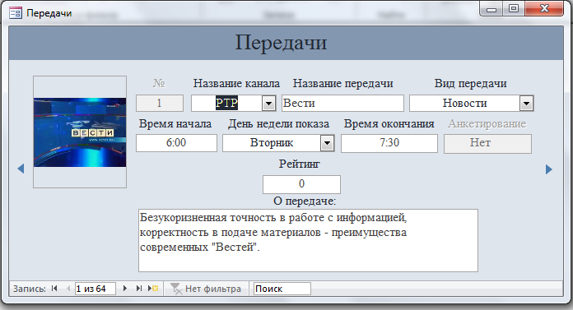
Форма «Передачи»

Slide 10
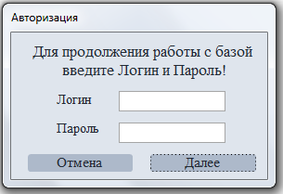
Форма «Авторизация»

Slide 11
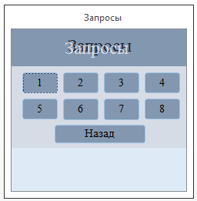
Форма «Запросы»

Slide 12
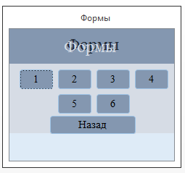
Форма «Формы»

Slide 13
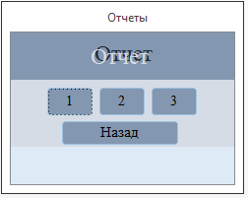
Форма «Отчеты»

Slide 14
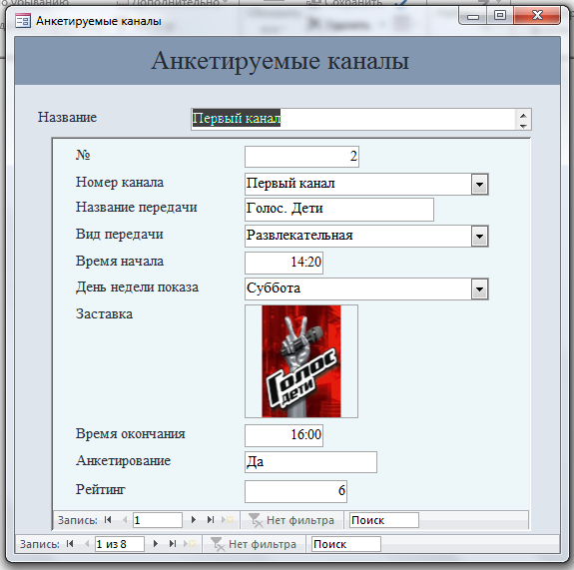
Форма «Анкетируемые каналы»

Slide 15
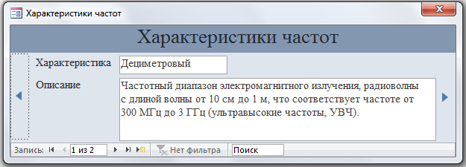
Форма «Характеристики частот»

Slide 16
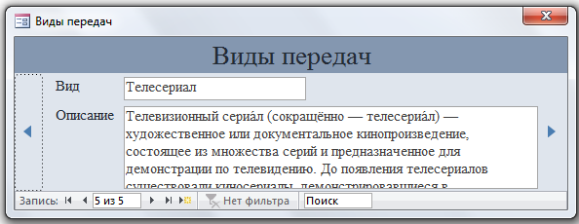
Форма «Виды передач»

Slide 17
Заключение
Целью данной курсовой работы было создание БД. Она позволяет пользователю с легкостью создавать большие объемы информации, обрабатывать их, делать выборки по определенным критериям. Использование такой базы значительно облегчает деятельность человека, автоматизируя и ускоряя ее.

